Slide 1
CH6
組合邏輯電路設計及應用
6-1
組合邏輯電路設計步驟
6-6
編碼器
6-2
加法器
6-7
多工器
6-3
減法器
6-8
解多工器
6-4
二進碼十進位加法器
6-9
比較器
6-5
解碼器
6-10
應用實例的認識

Slide 2
6-1 組合邏輯電路設計步驟
1. 敘述或說明問題的內容。
2. 決定輸入變數與輸出變數的個數，並給予各變數一個符號( 英文字母)，以便於區別。
3. 依據輸入與輸出之間的關係，列出真值表。
4. 由真值表，求得輸出的布林函數，並將之簡化。
5. 依簡化後的輸出布林函數，畫出邏輯電路圖。

Slide 3
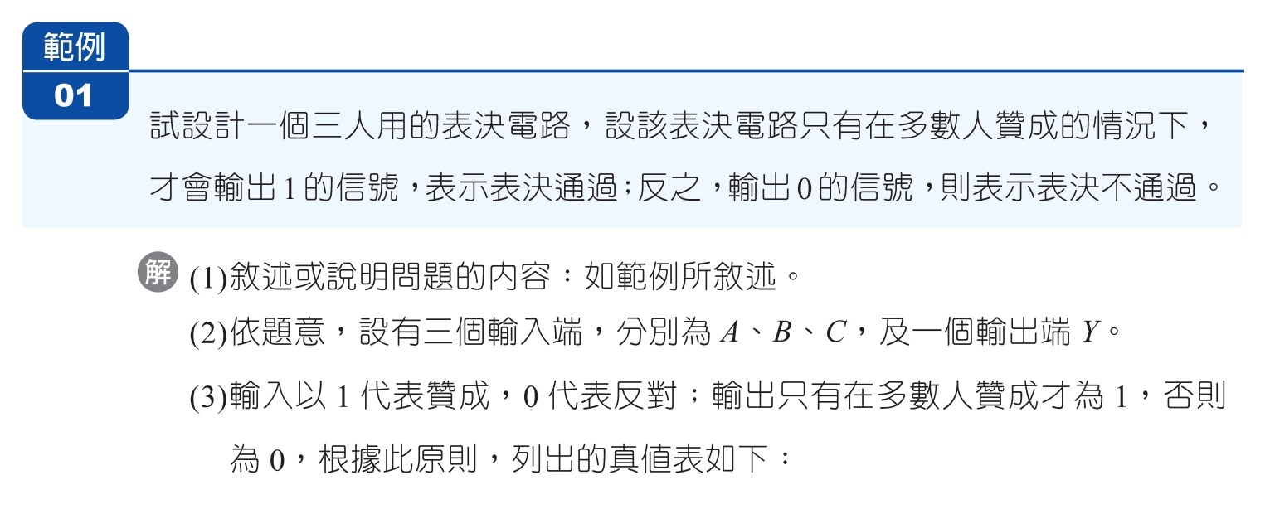

Slide 5
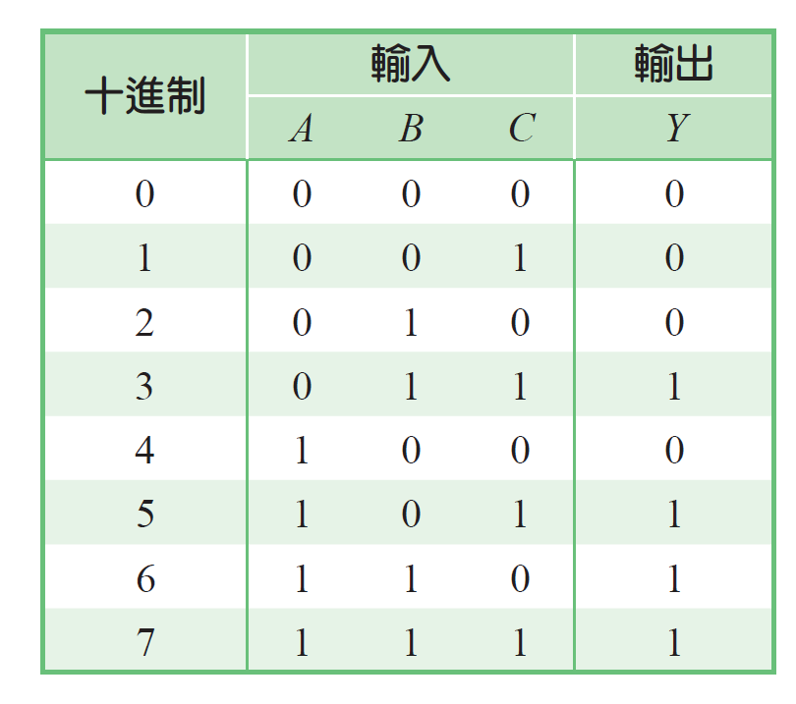

Slide 6
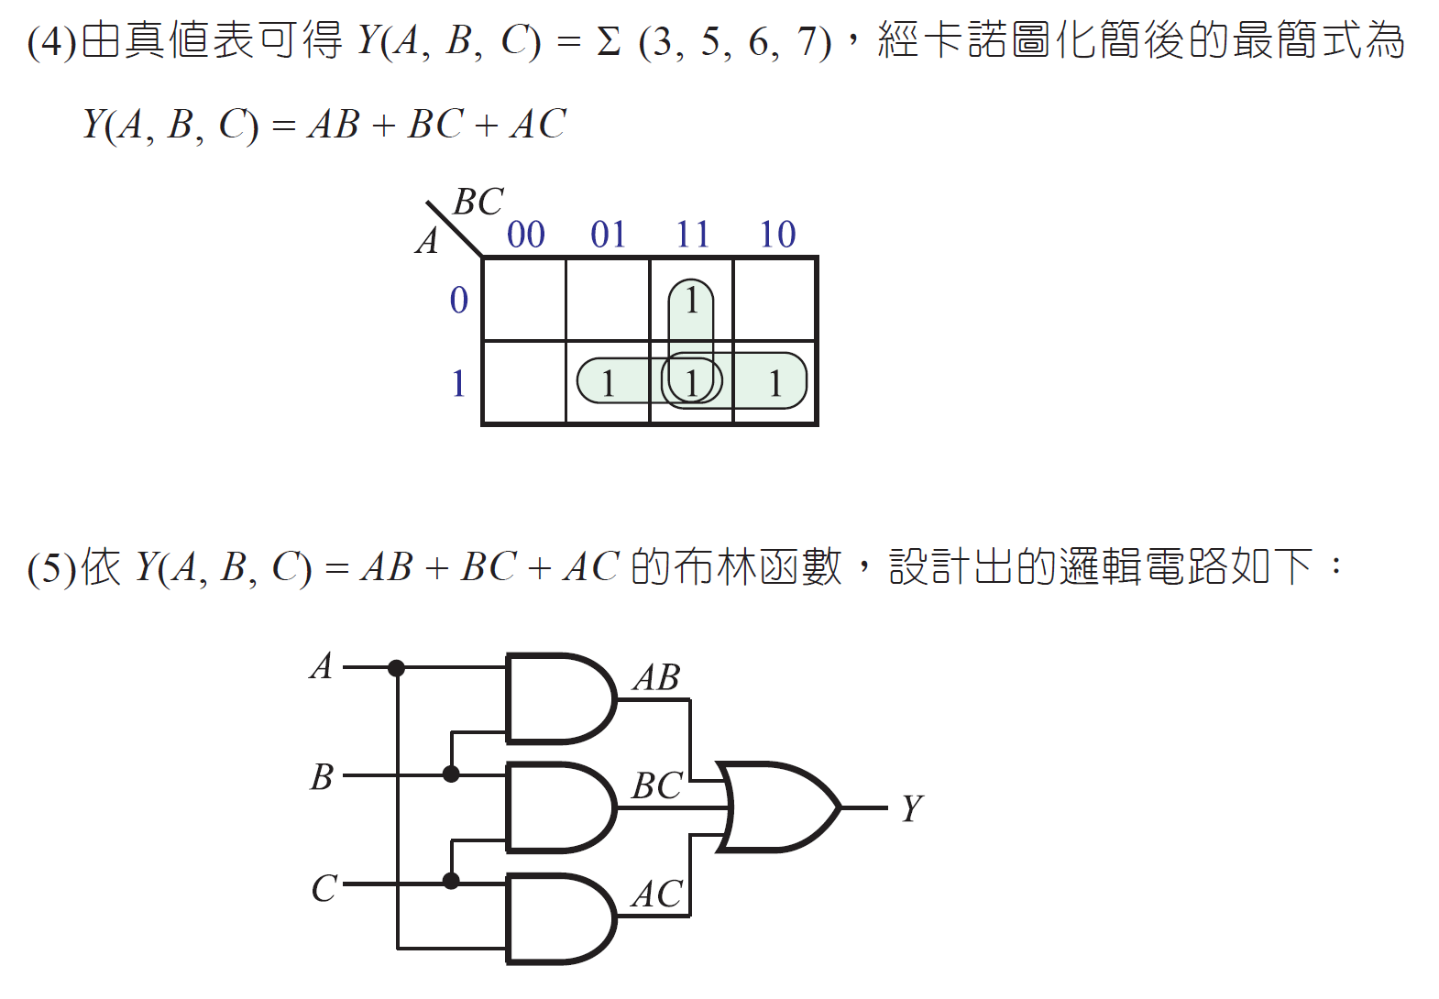

Slide 7
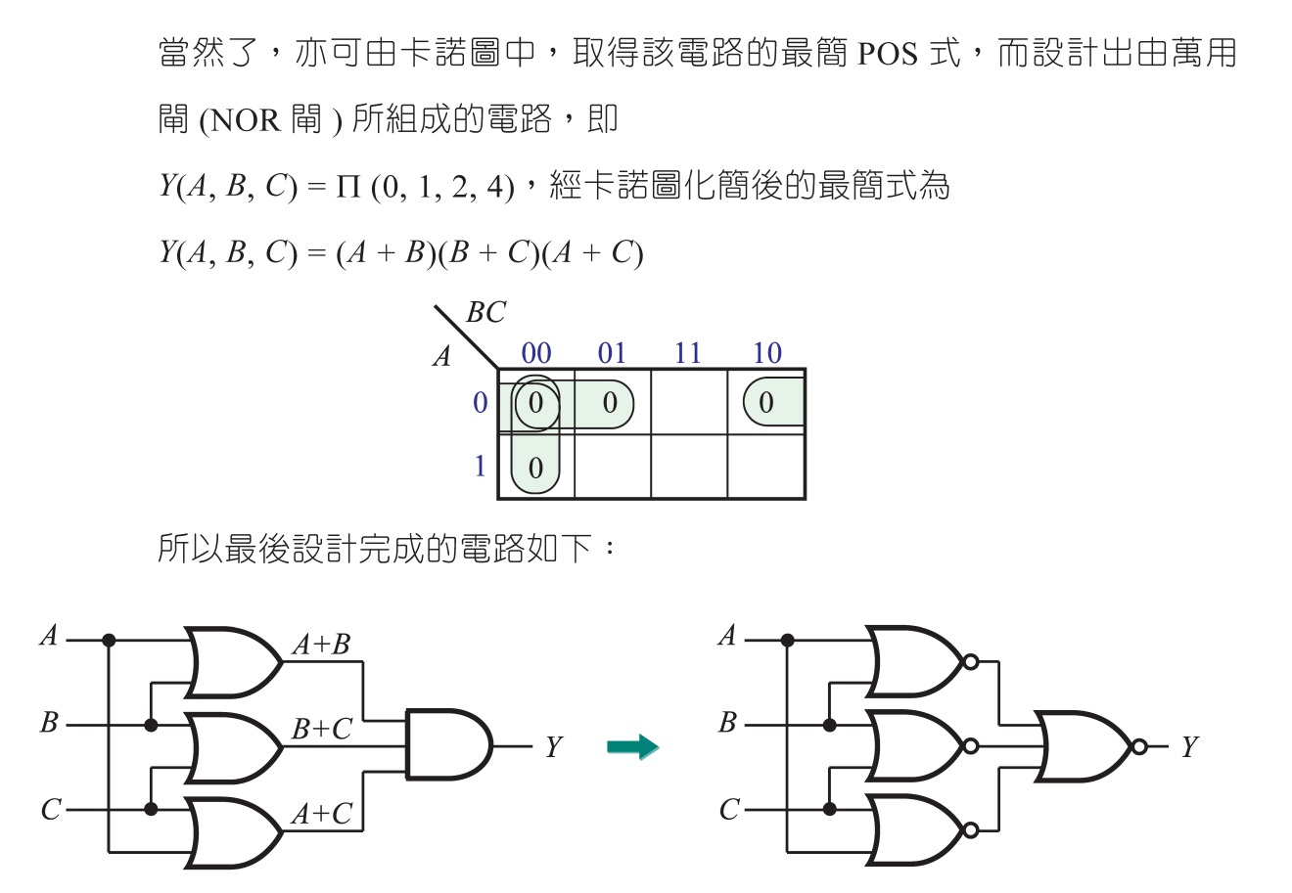

Slide 8
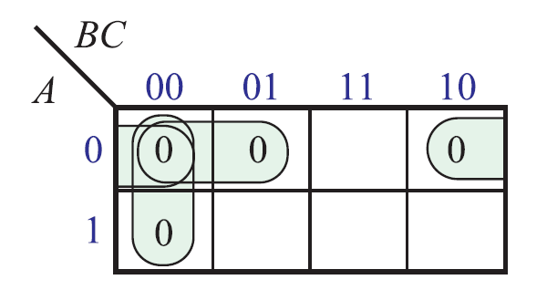
當然了，亦可由卡諾圖中，取得該電路的最簡POS 式，而設計出的電路Y(A, B, C) = Π (0, 1, 2, 4)，經卡諾圖化簡後的最簡式為Y(A, B, C) = (A + B)(B + C)(A + C)

Slide 9
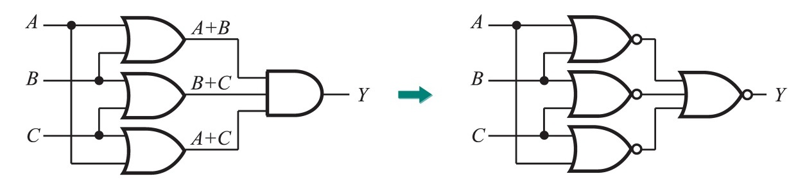
所以最後設計完成的電路如下：

Slide 10
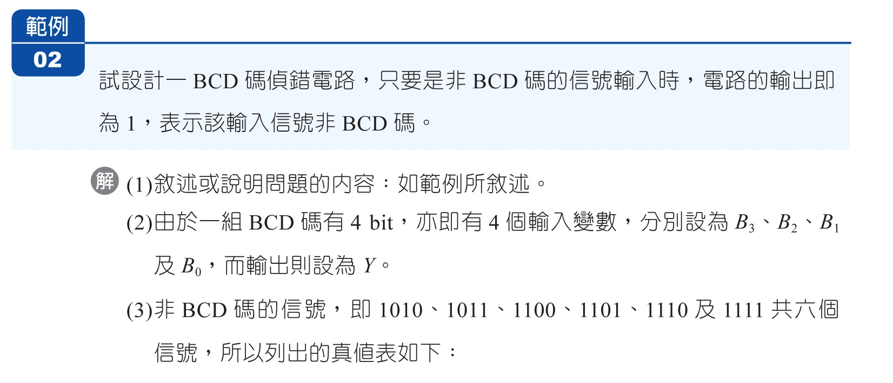

Slide 12
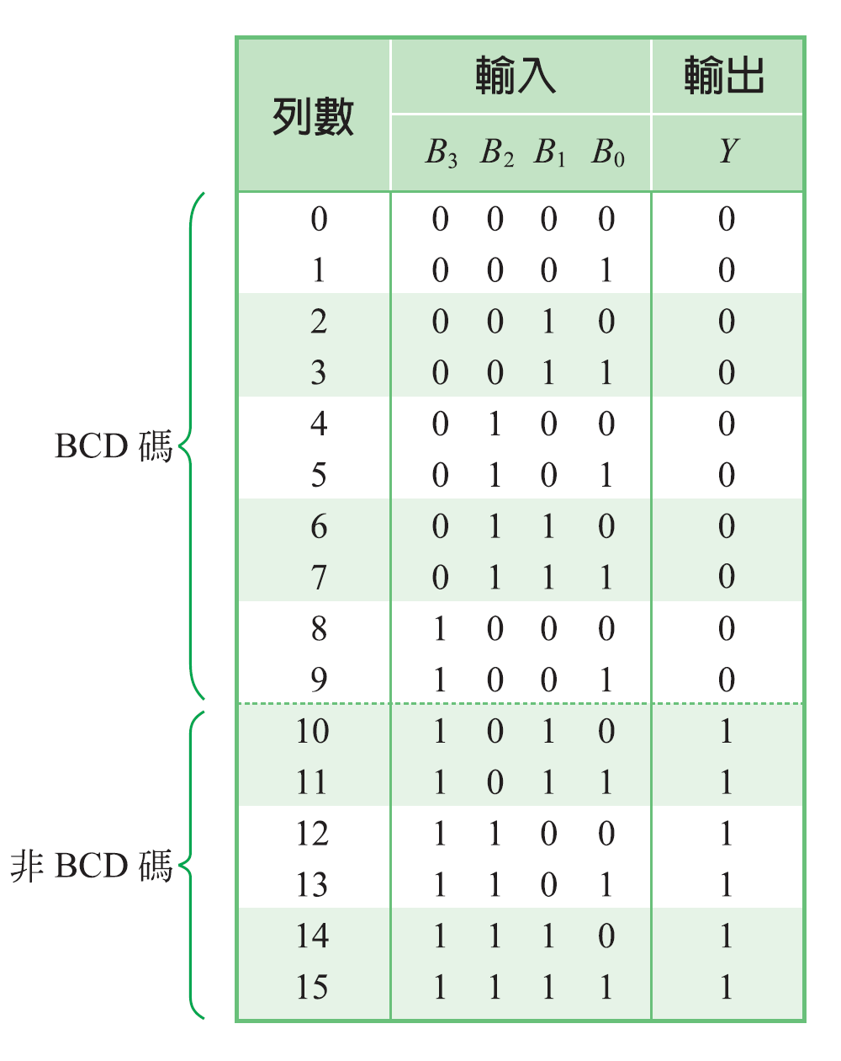

Slide 13
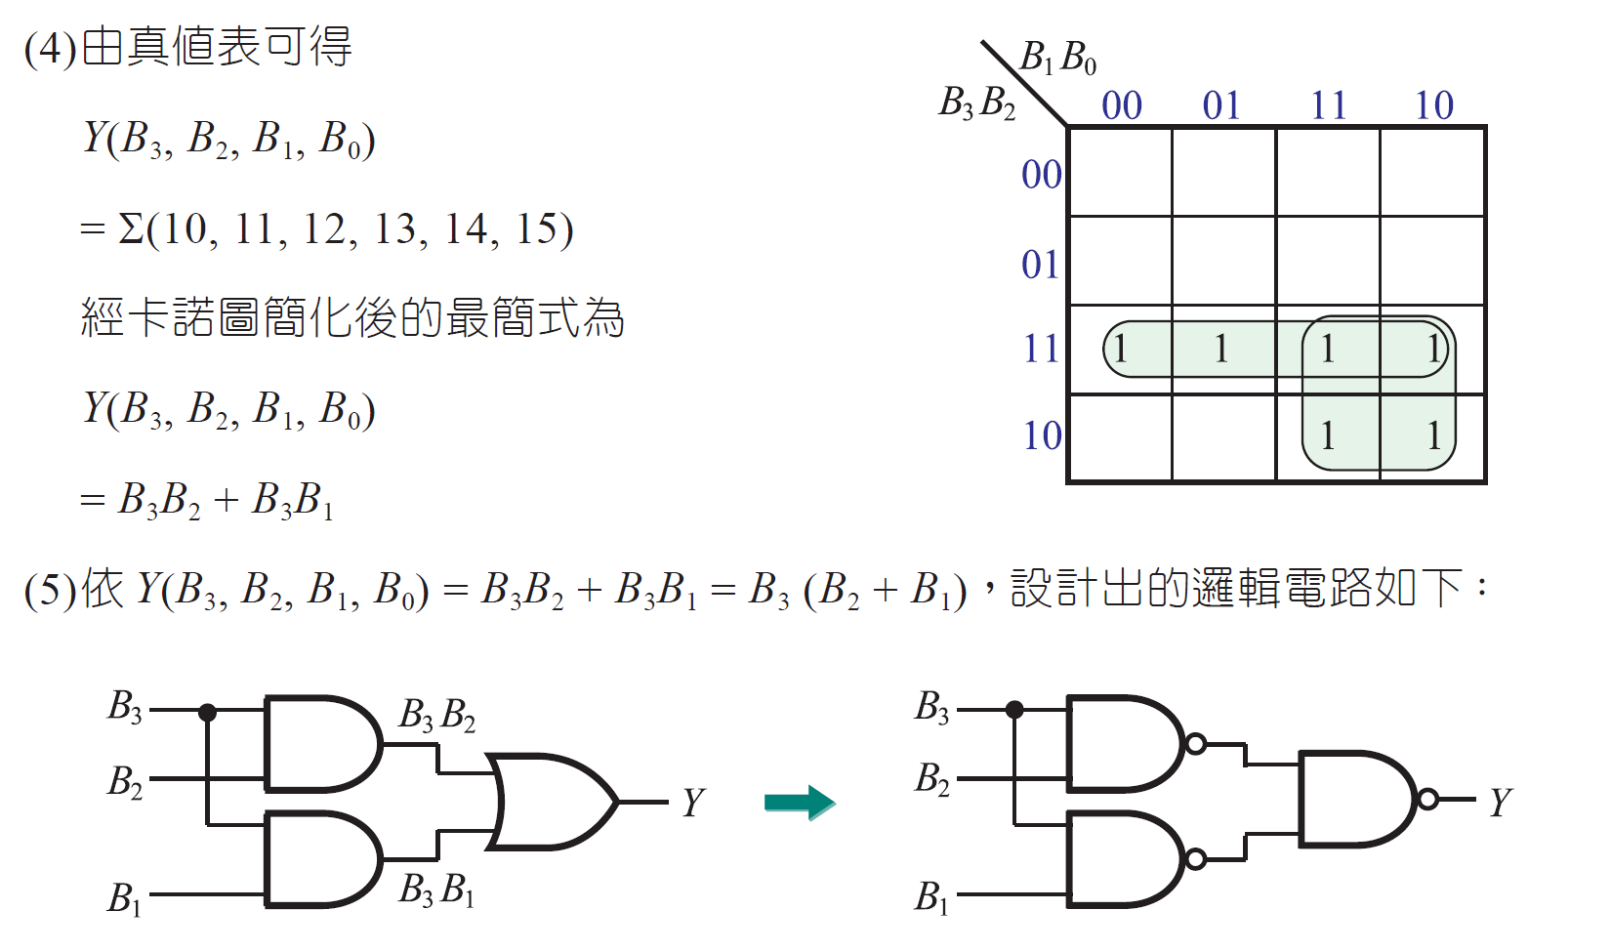

Slide 14
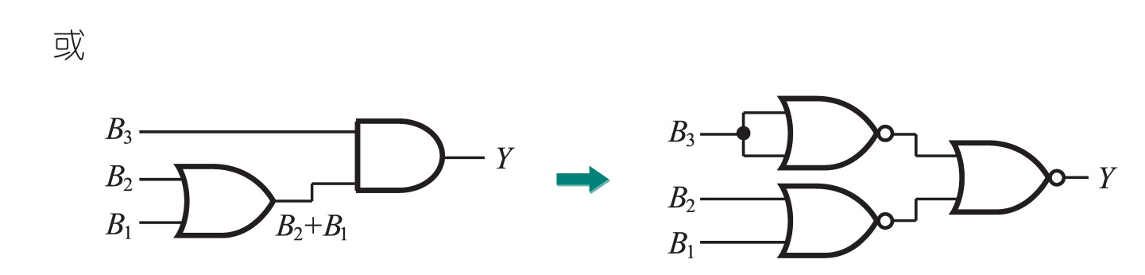

Slide 15
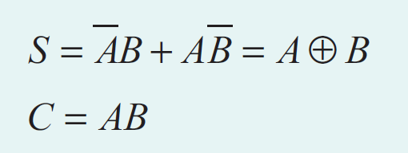
6-2 加法器
6-2-1 半加器與全加器
一、半加器(HA)
表6-1 所示，設A 表被加數，B 表加數，而S 代表輸入變數A 與B 之和，其進位則用C 代表。
半加器的兩個輸出布林函數

Slide 16
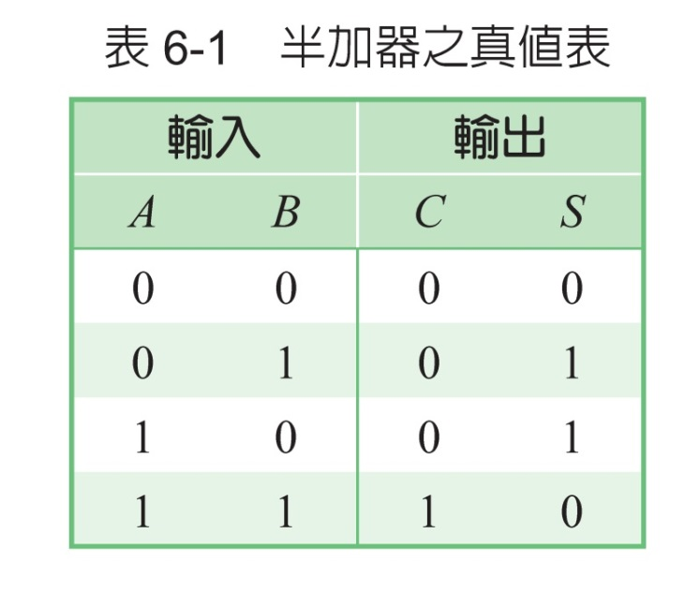

Slide 17
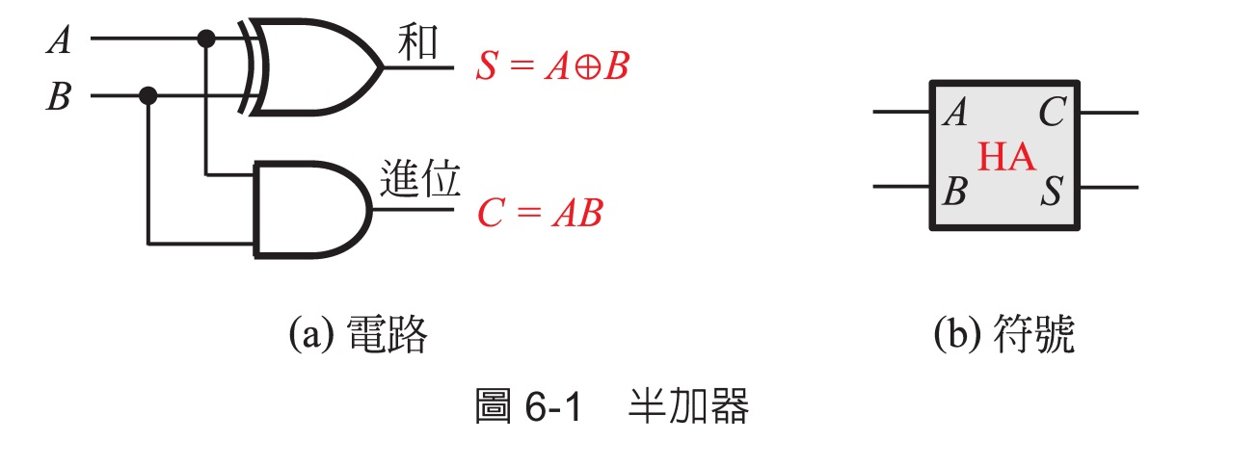

Slide 18
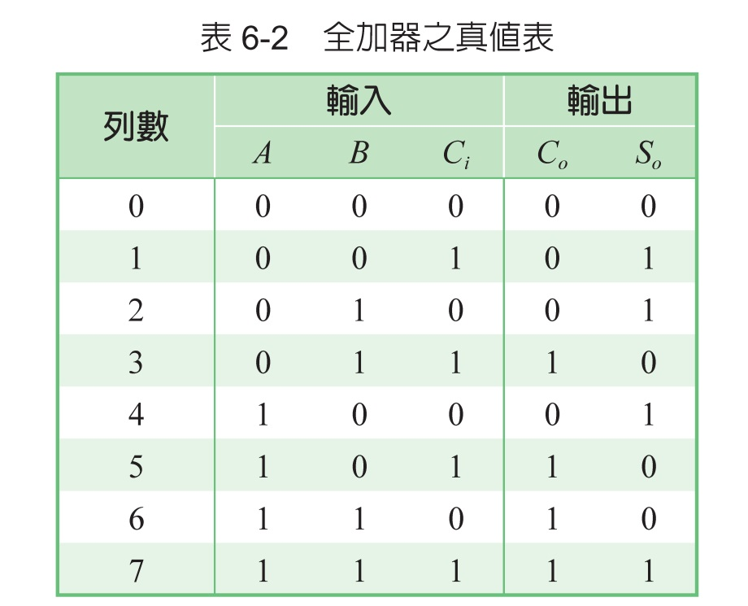
二、全加器(FA)
表6-2 所示，設A 表被加數，B表加數，C_{i} 則為從前一級加法器送來的進位；而S_{o} 表三者相加之和，C_{o}表三者相加之進位。

Slide 19
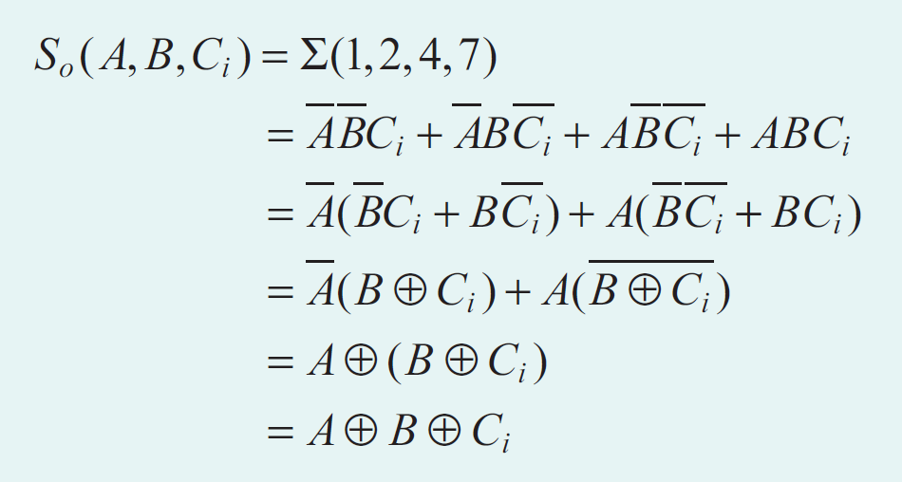
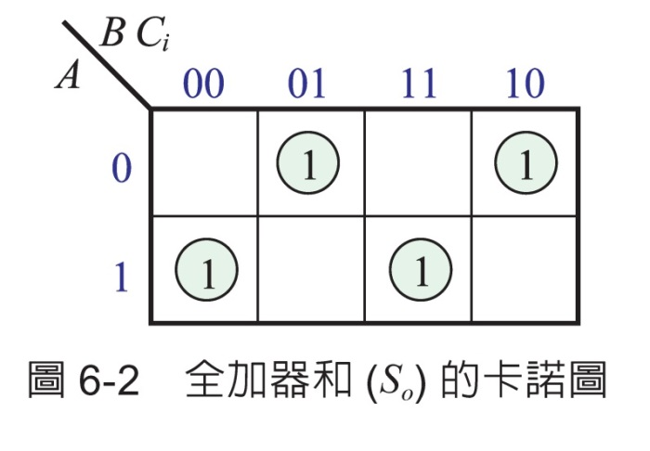
和的函數

Slide 20
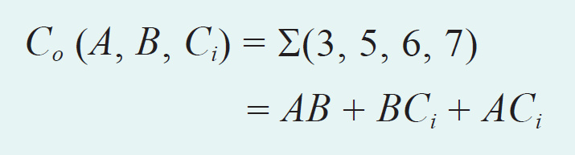
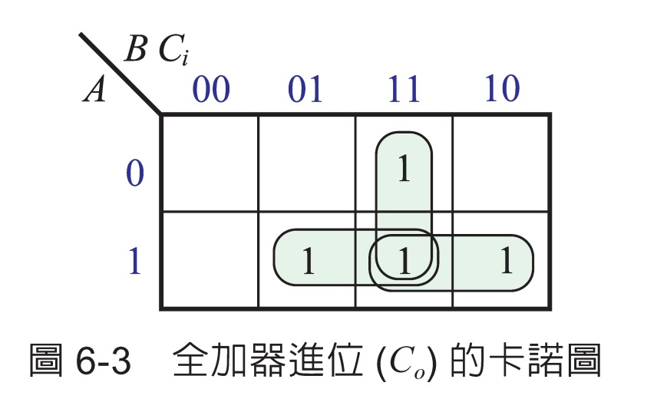
進位的函數

Slide 21
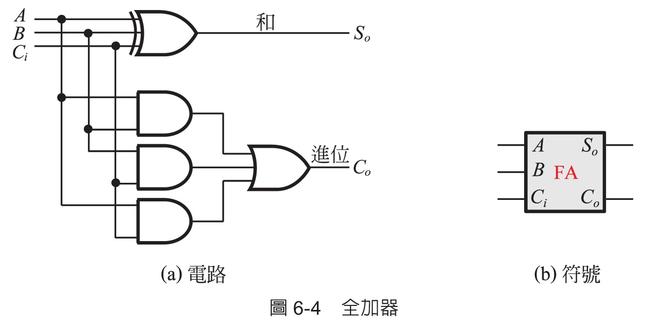

Slide 22
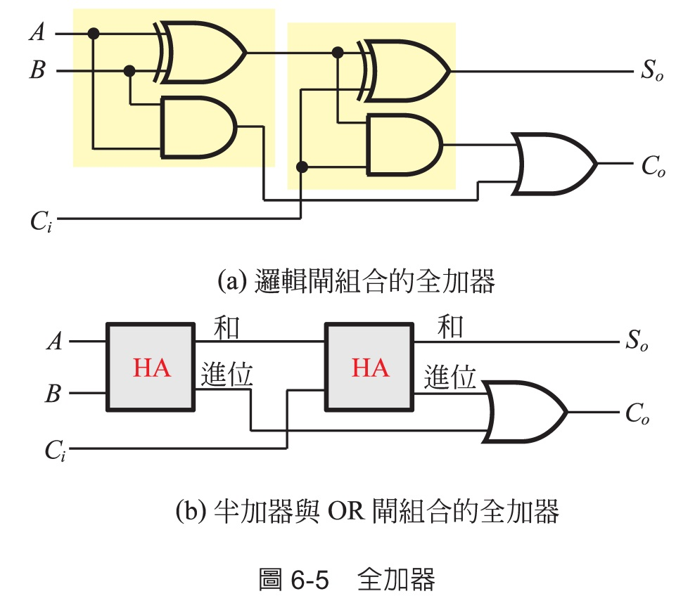
全加器亦可由兩個半加器與一個OR 閘組合而成，如圖6-5(a) 所示是由基本閘組合成的全加器，而圖6-5(b) 則是用二個半加器與OR 閘組合成的全加器。

Slide 23
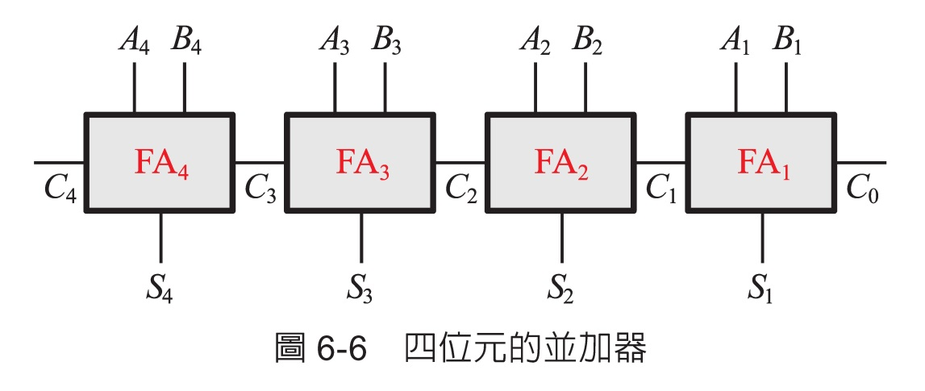
6-2-2 並加器

Slide 24
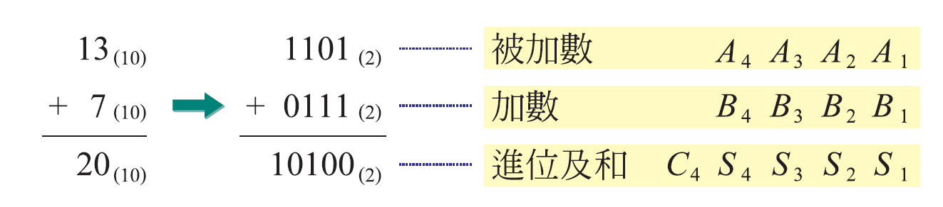

Slide 25
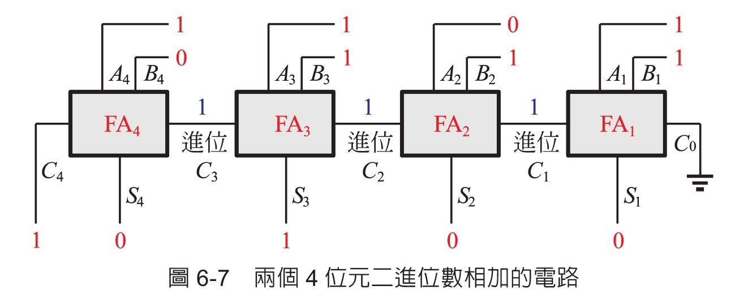

Slide 26
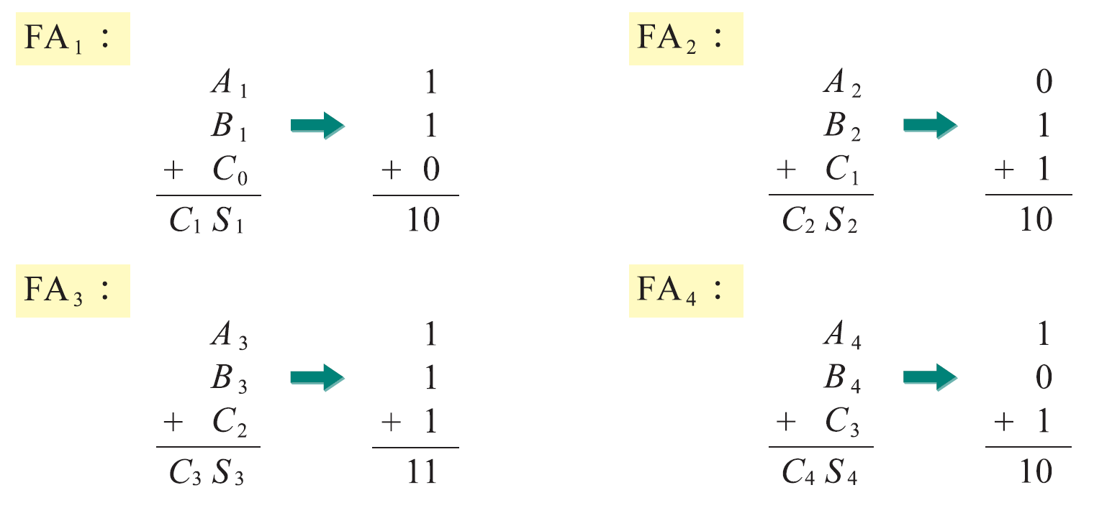
每個全加器運算的狀況如下：

Slide 27
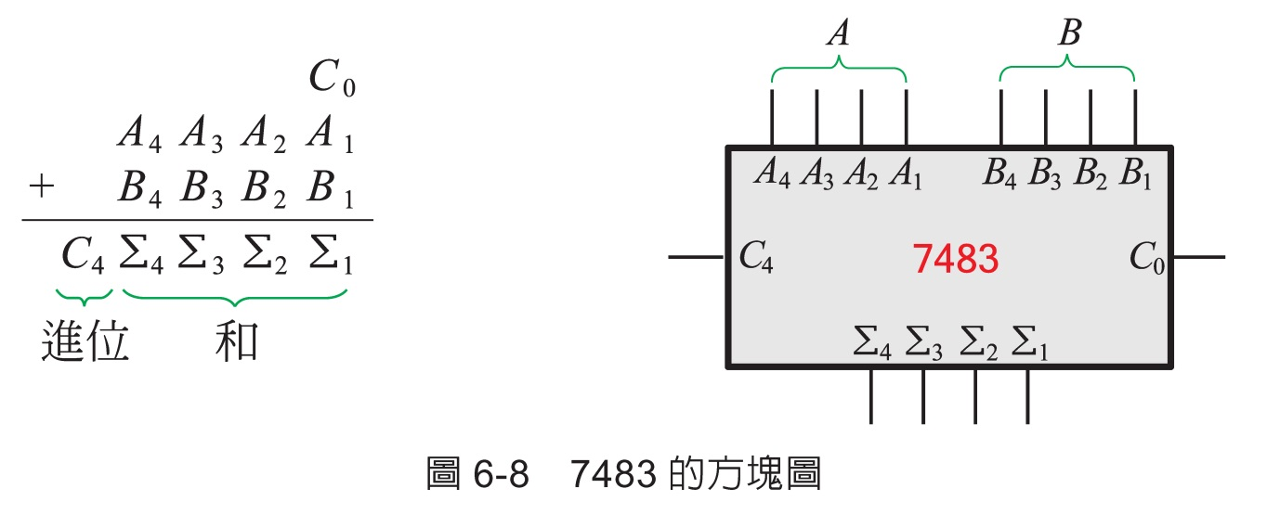

Slide 28
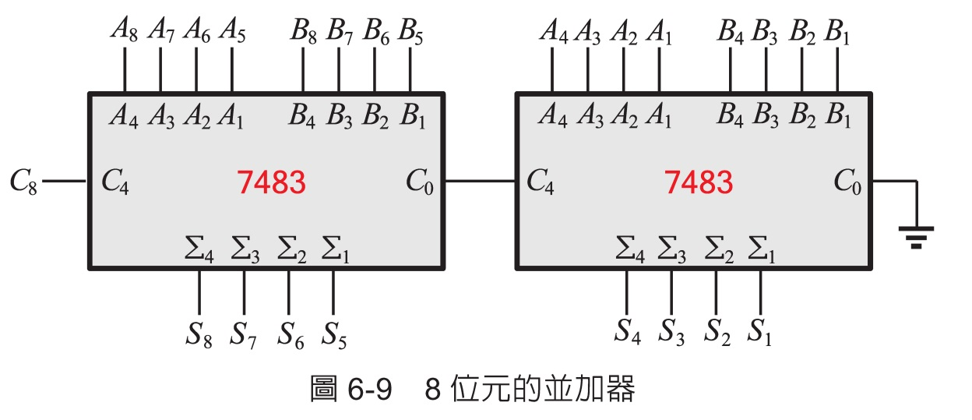

Slide 29
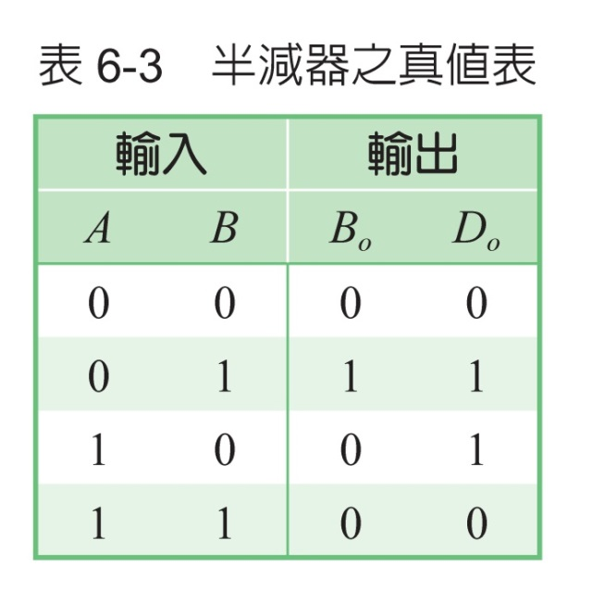
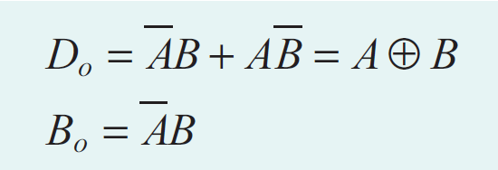
6-3 減法器
6-3-1 半減器與全減器
一、半減器(HS)
表6-3所示，設A 代表被減數，B代表減數，而D_{o}則表示A − B之差，其借位則以B_{o}表示。
兩個輸出的布林函數

Slide 30
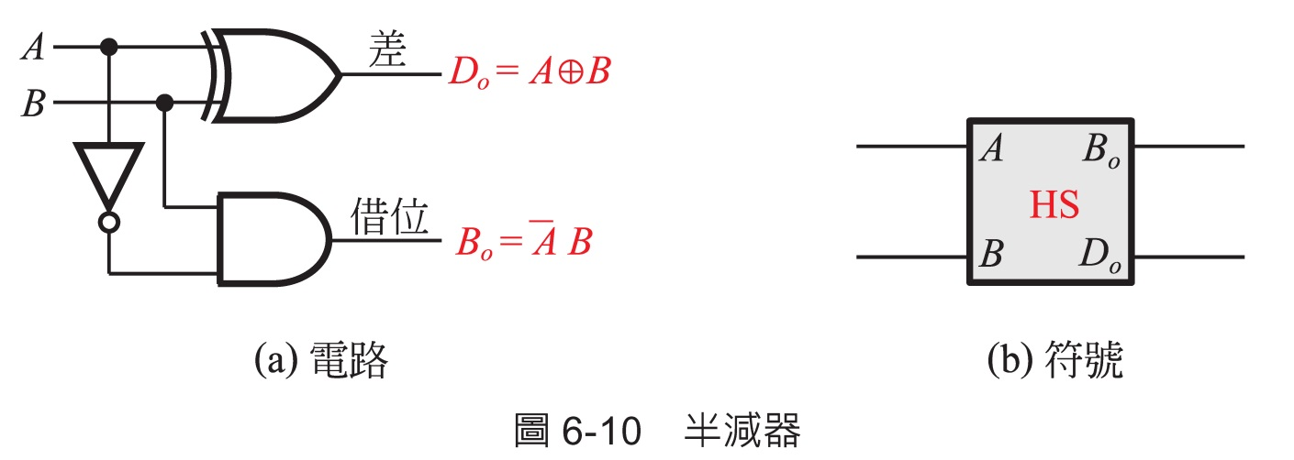

Slide 31
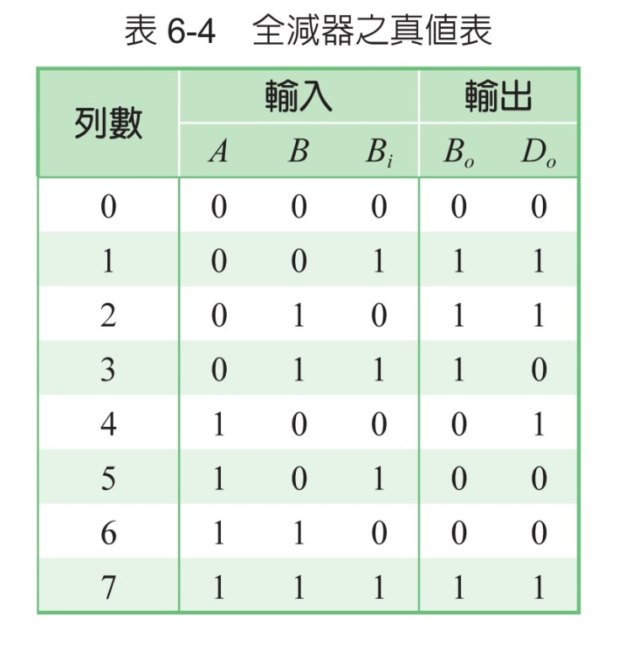
二、全減器(FS)
表6-4 所示，設A 代表被減數，B 代表減數，
代表前一位元的借位，而 則表示A − B − Bi之差，其借位則以 表示。

Slide 32
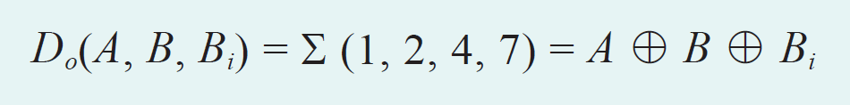
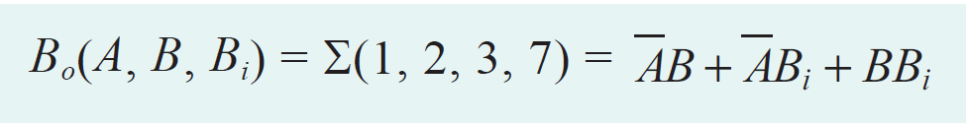
差的函數
借位的函數
借位的函數

Slide 33
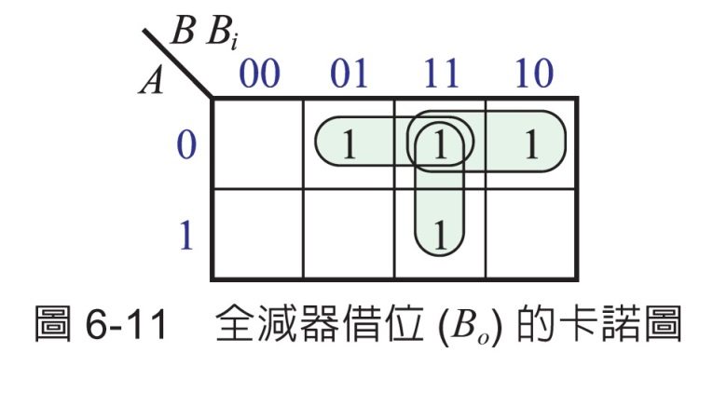
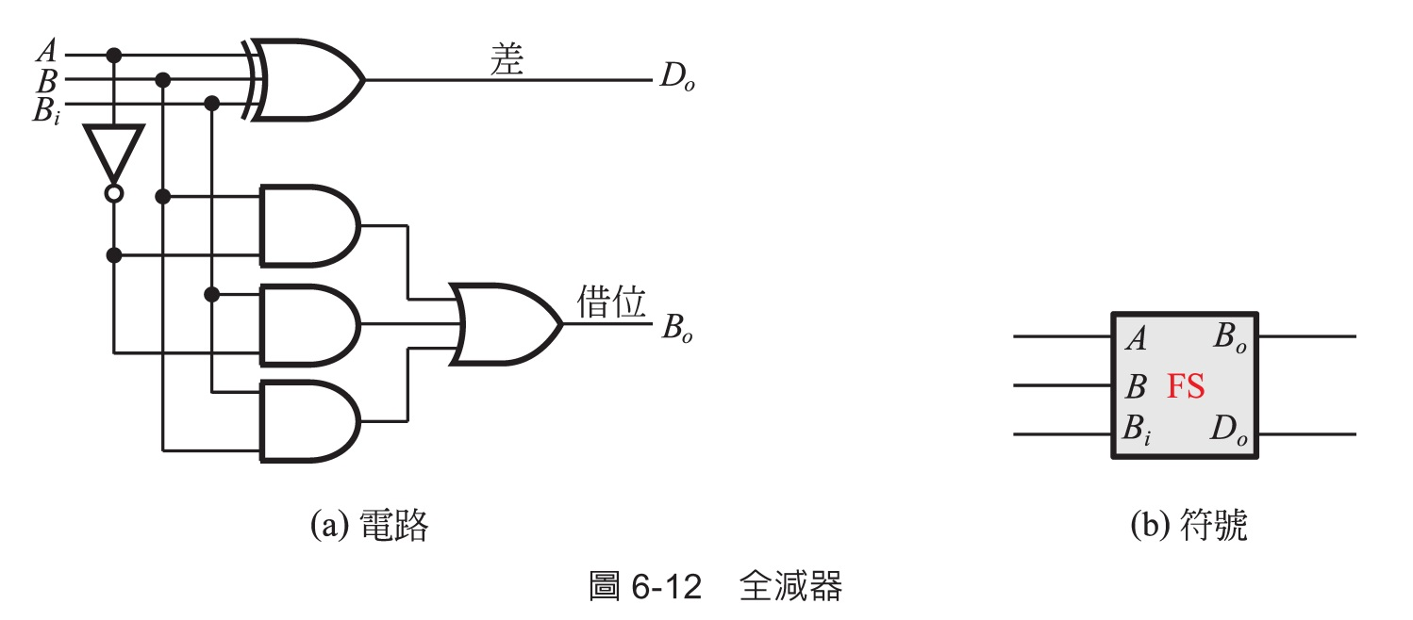

Slide 34
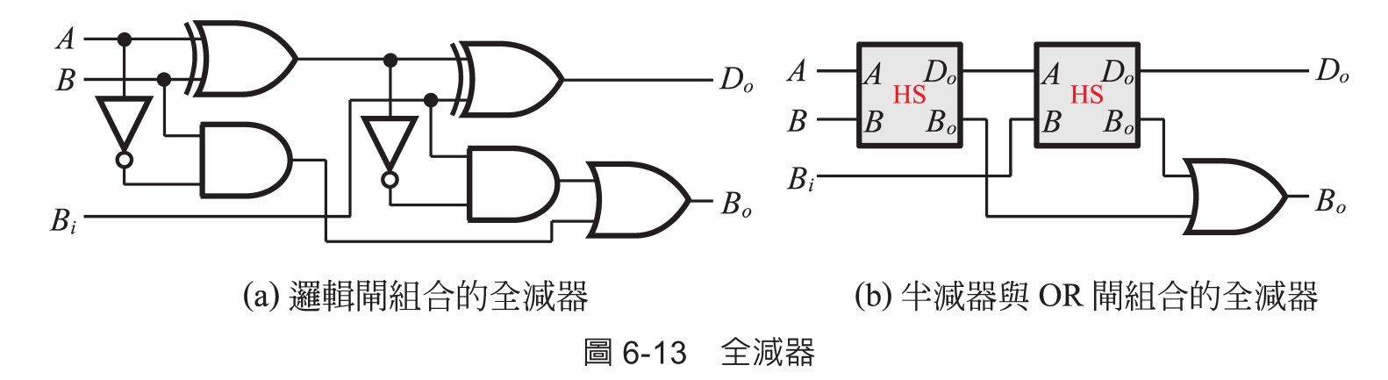
如同全加器一樣，全減器亦可由兩個半減器與一個OR 閘組合而成，如圖6-13(a) 所示由基本閘組合成的全減器，而圖6-13(b) 所示則使用半減器符號與OR 閘組合成的全減器。

Slide 35
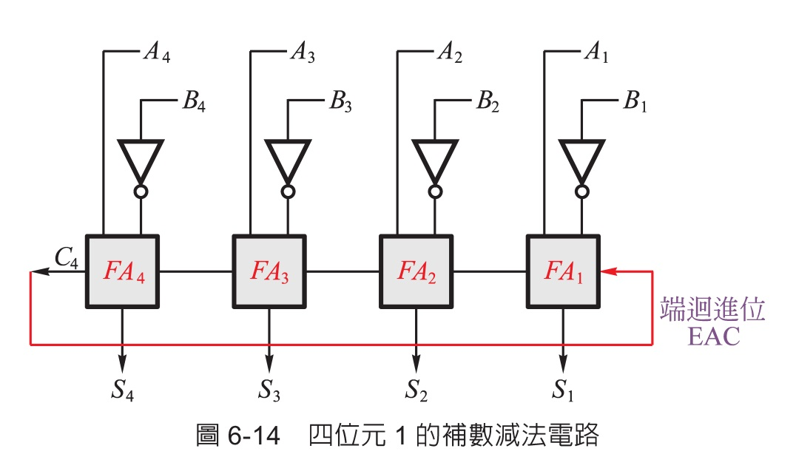
6-3-2 1 的補數減法電路

Slide 36
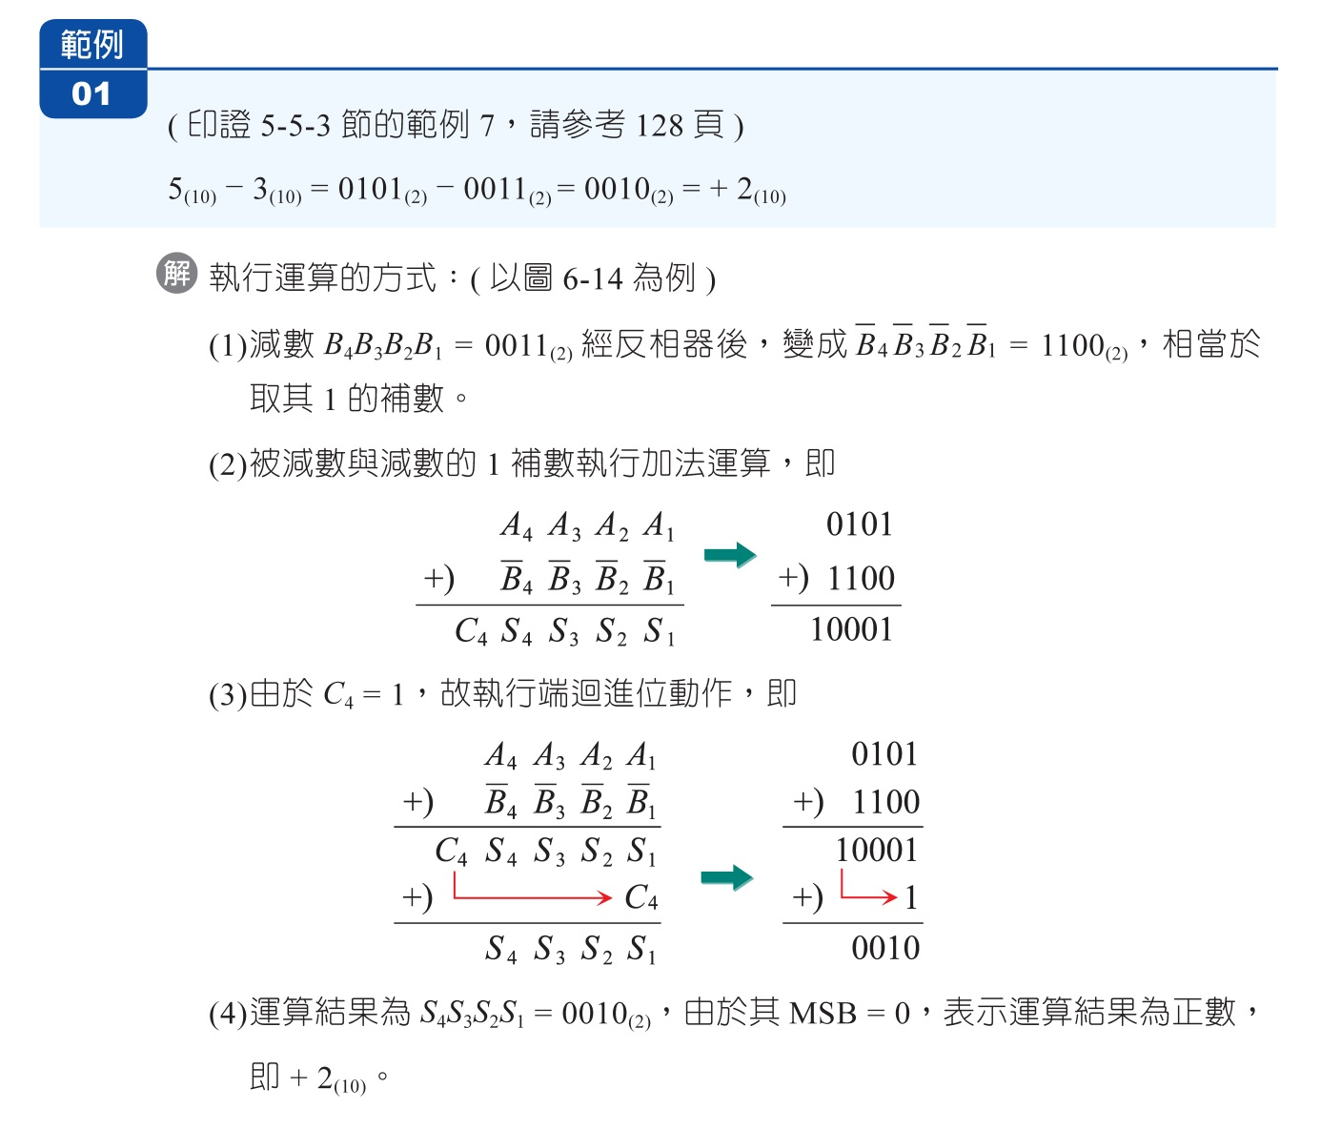

Slide 38
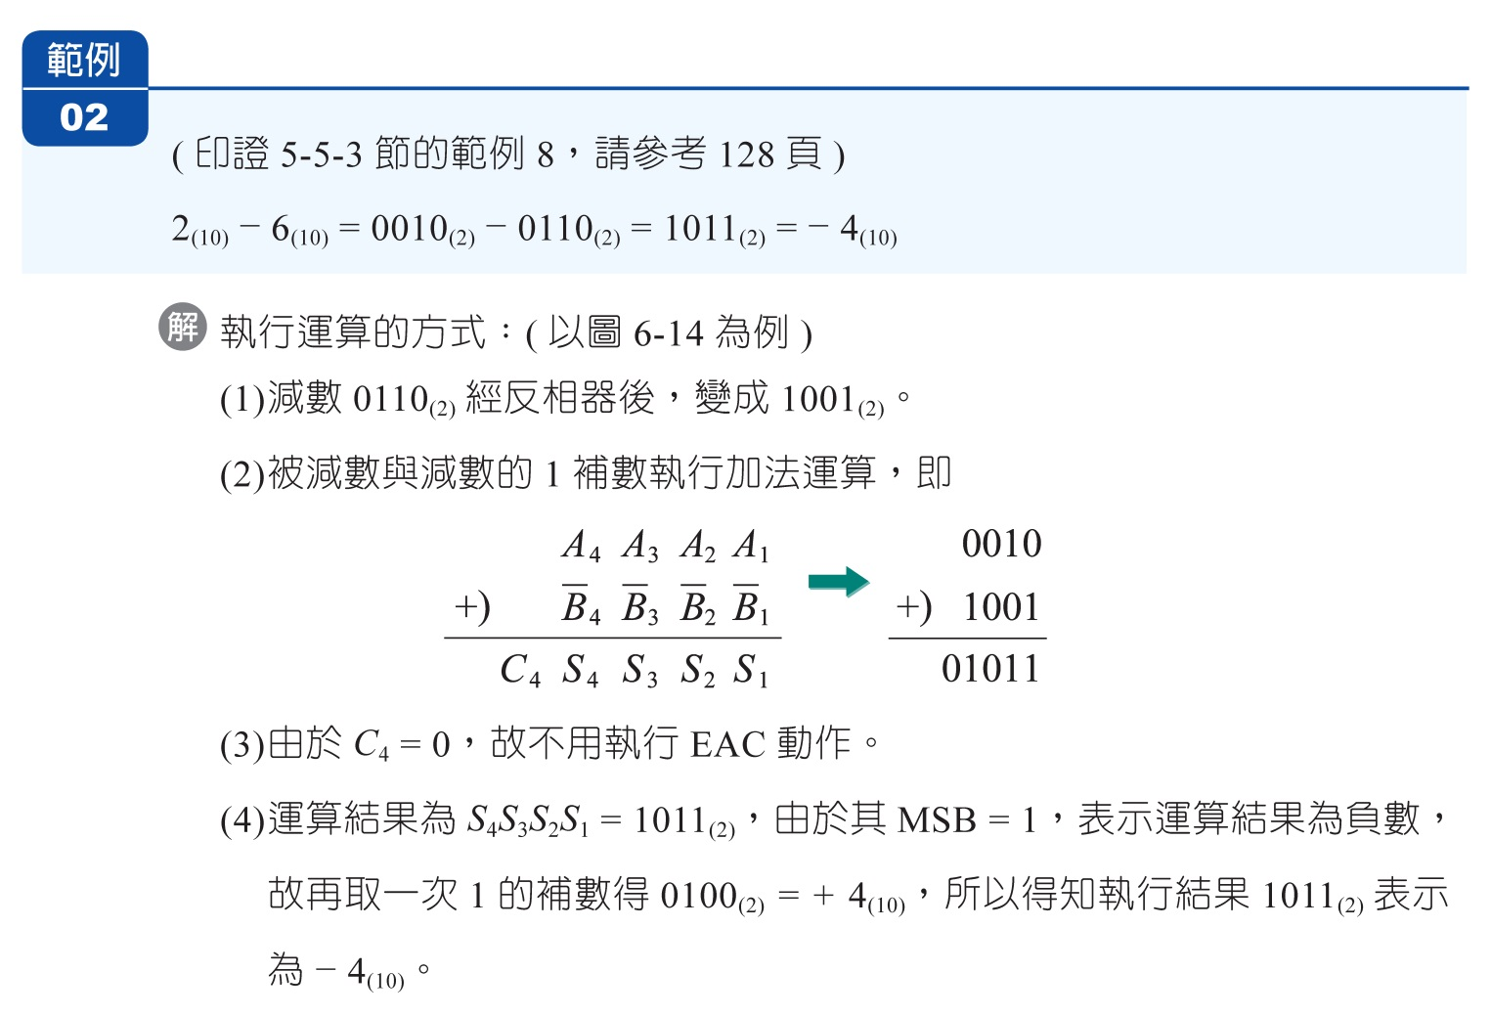

Slide 40
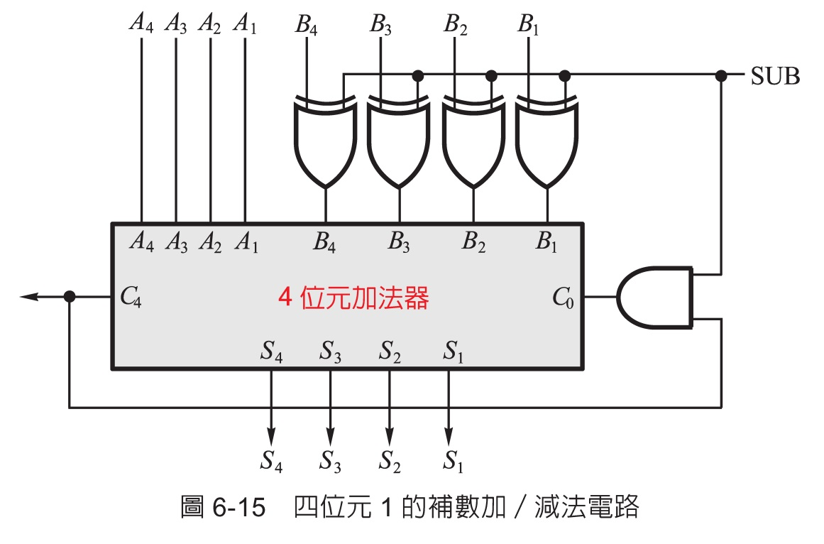

Slide 41
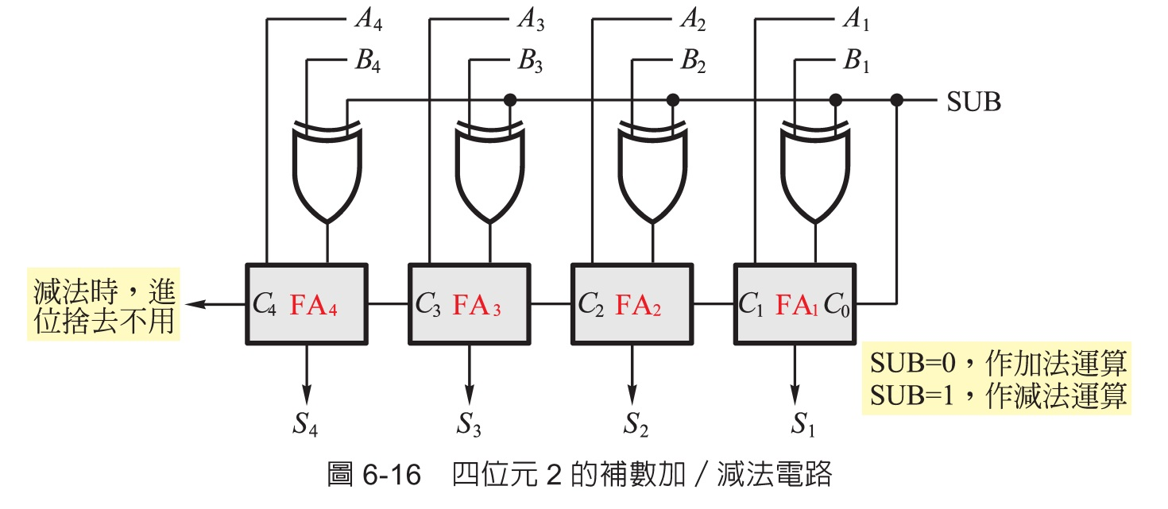
6-3-3 2 的補數減法電路

Slide 42
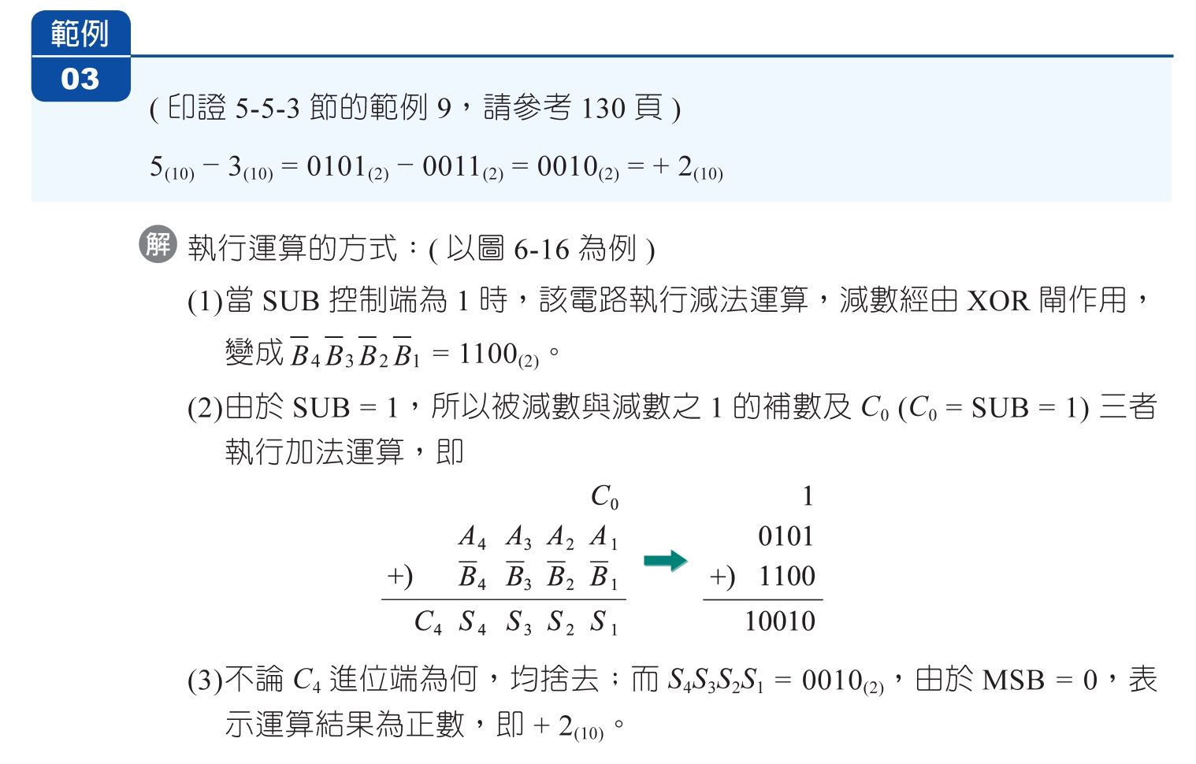

Slide 44
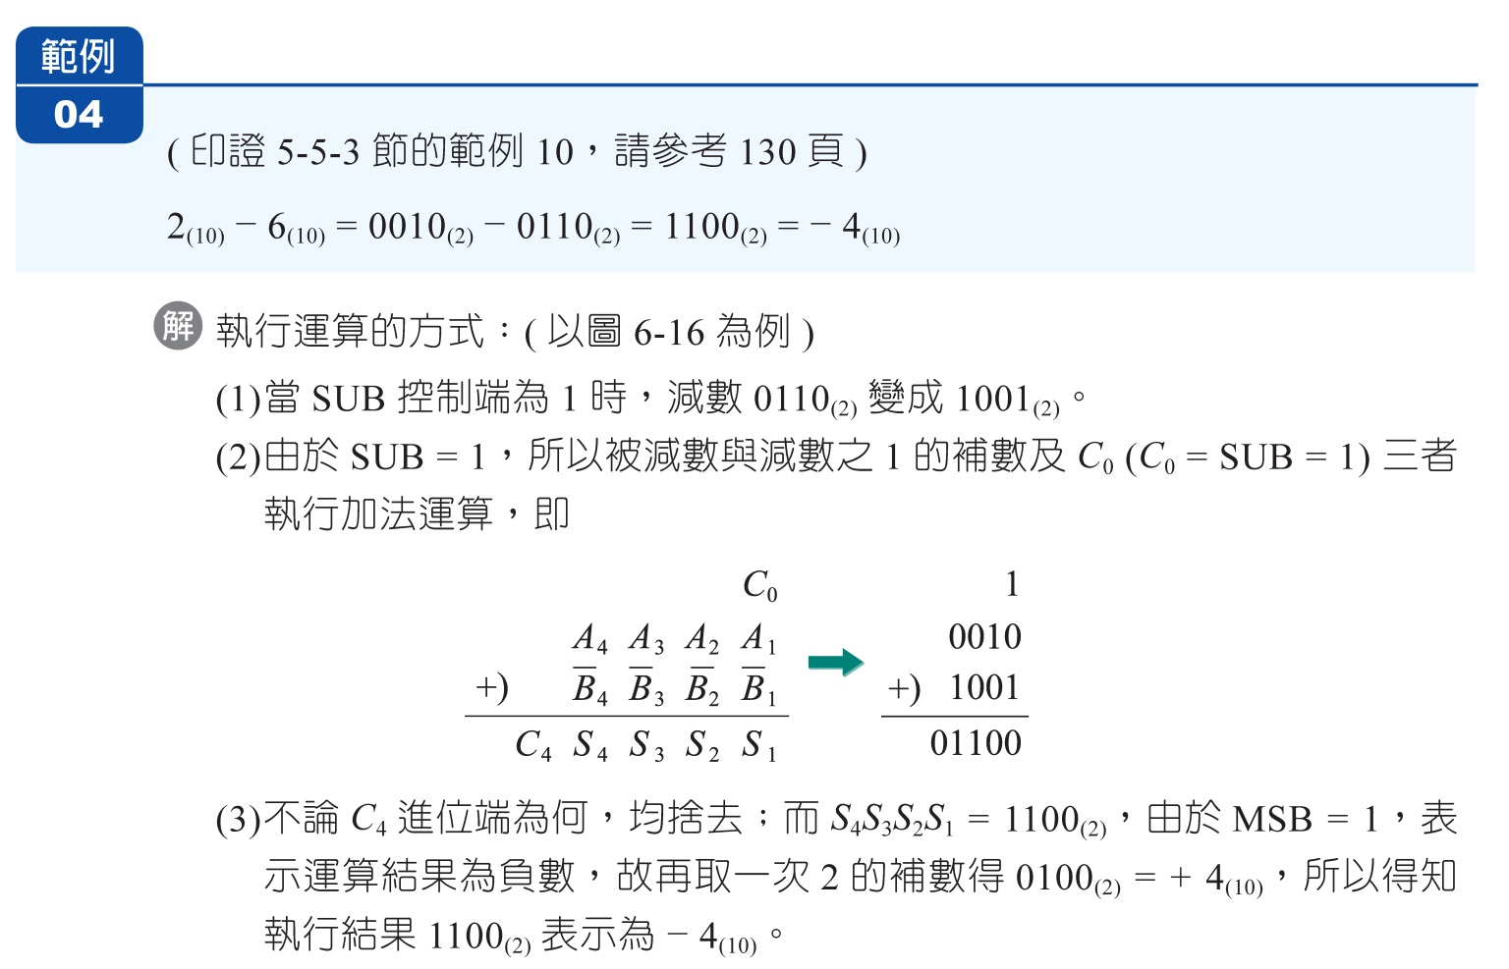

Slide 46
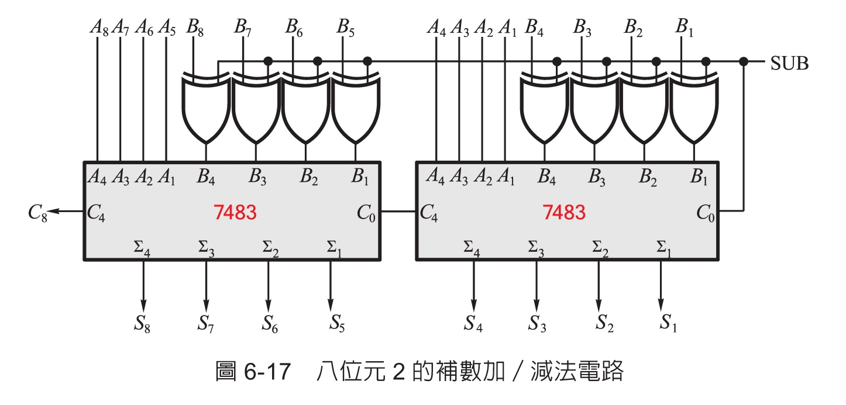

Slide 47
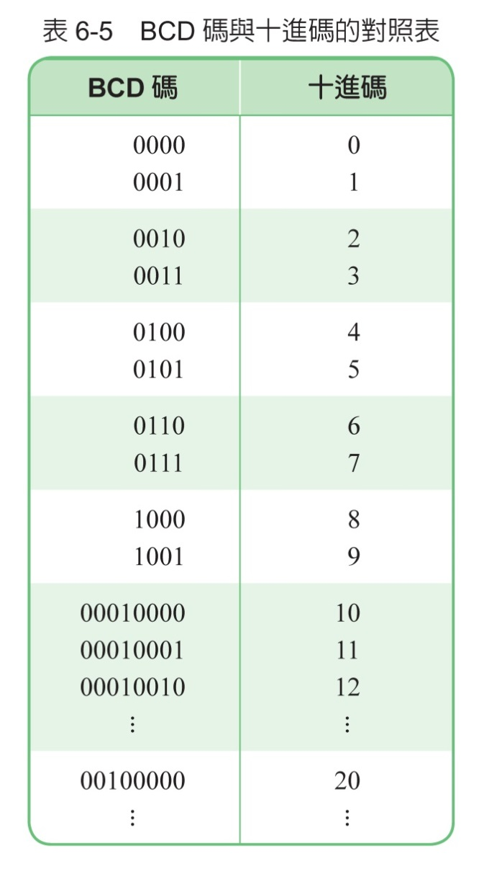
6-4 二進碼十進數加法器

Slide 48
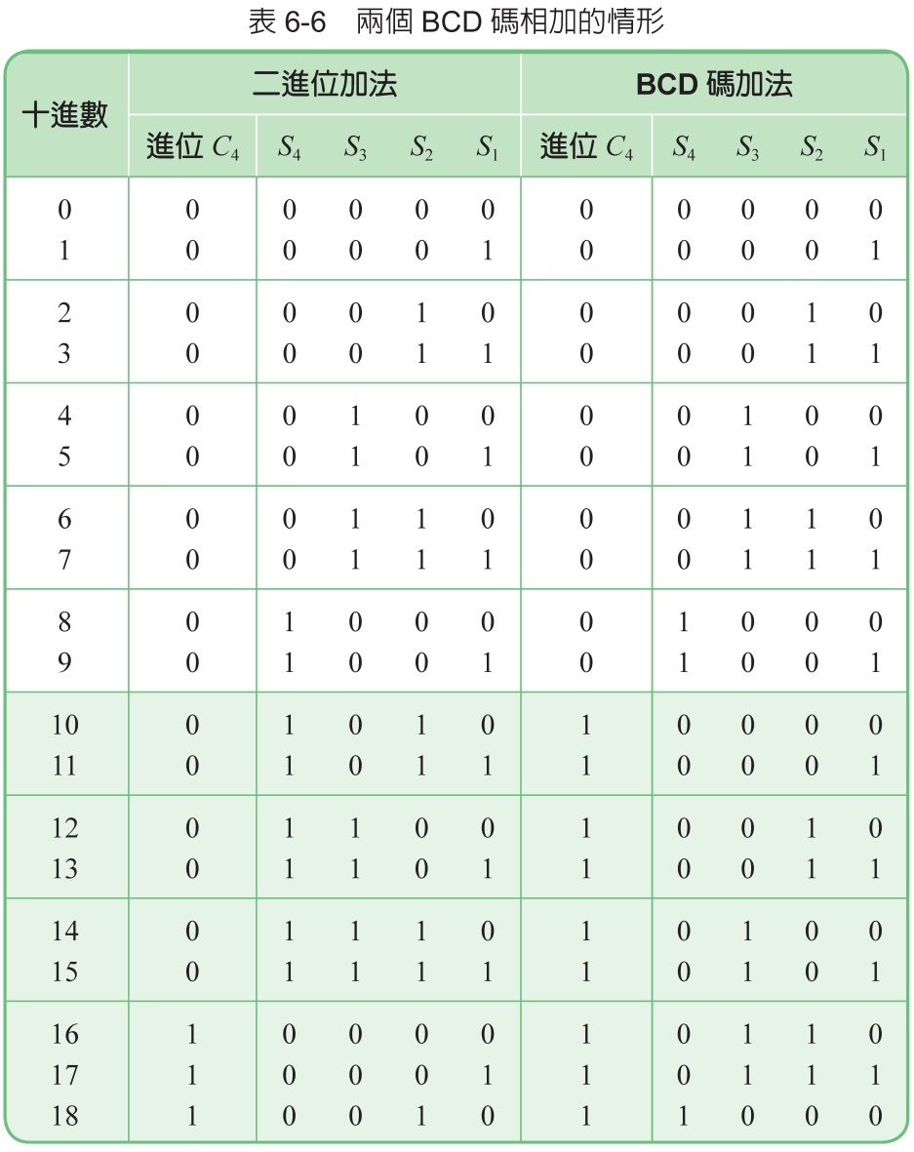

Slide 49
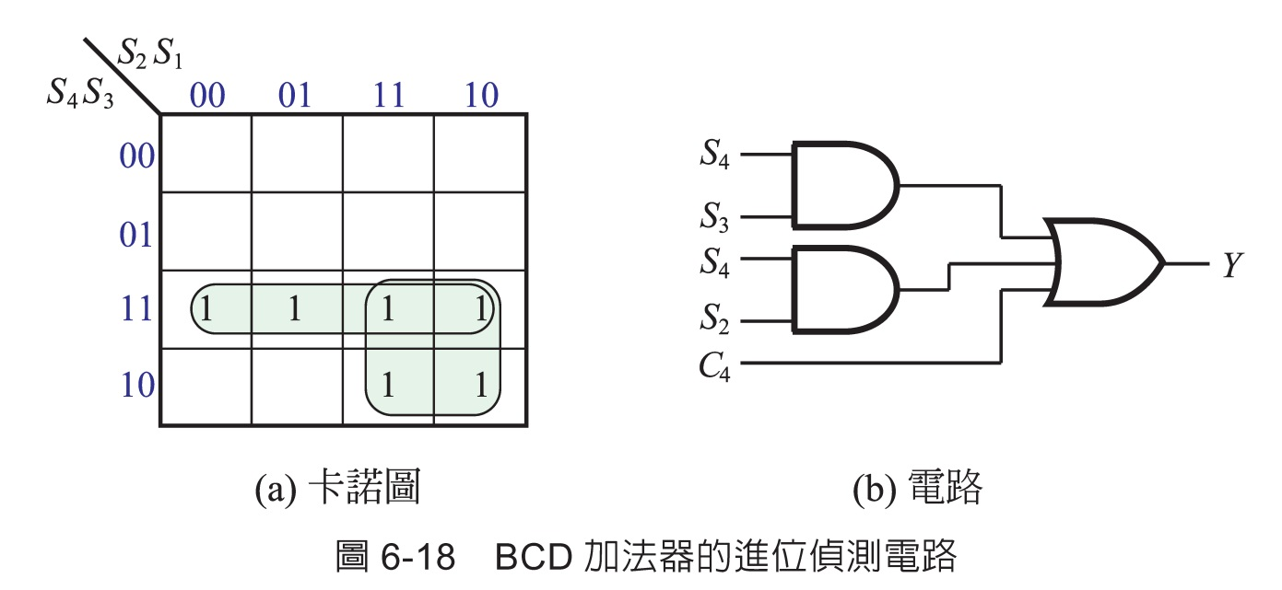

Slide 50
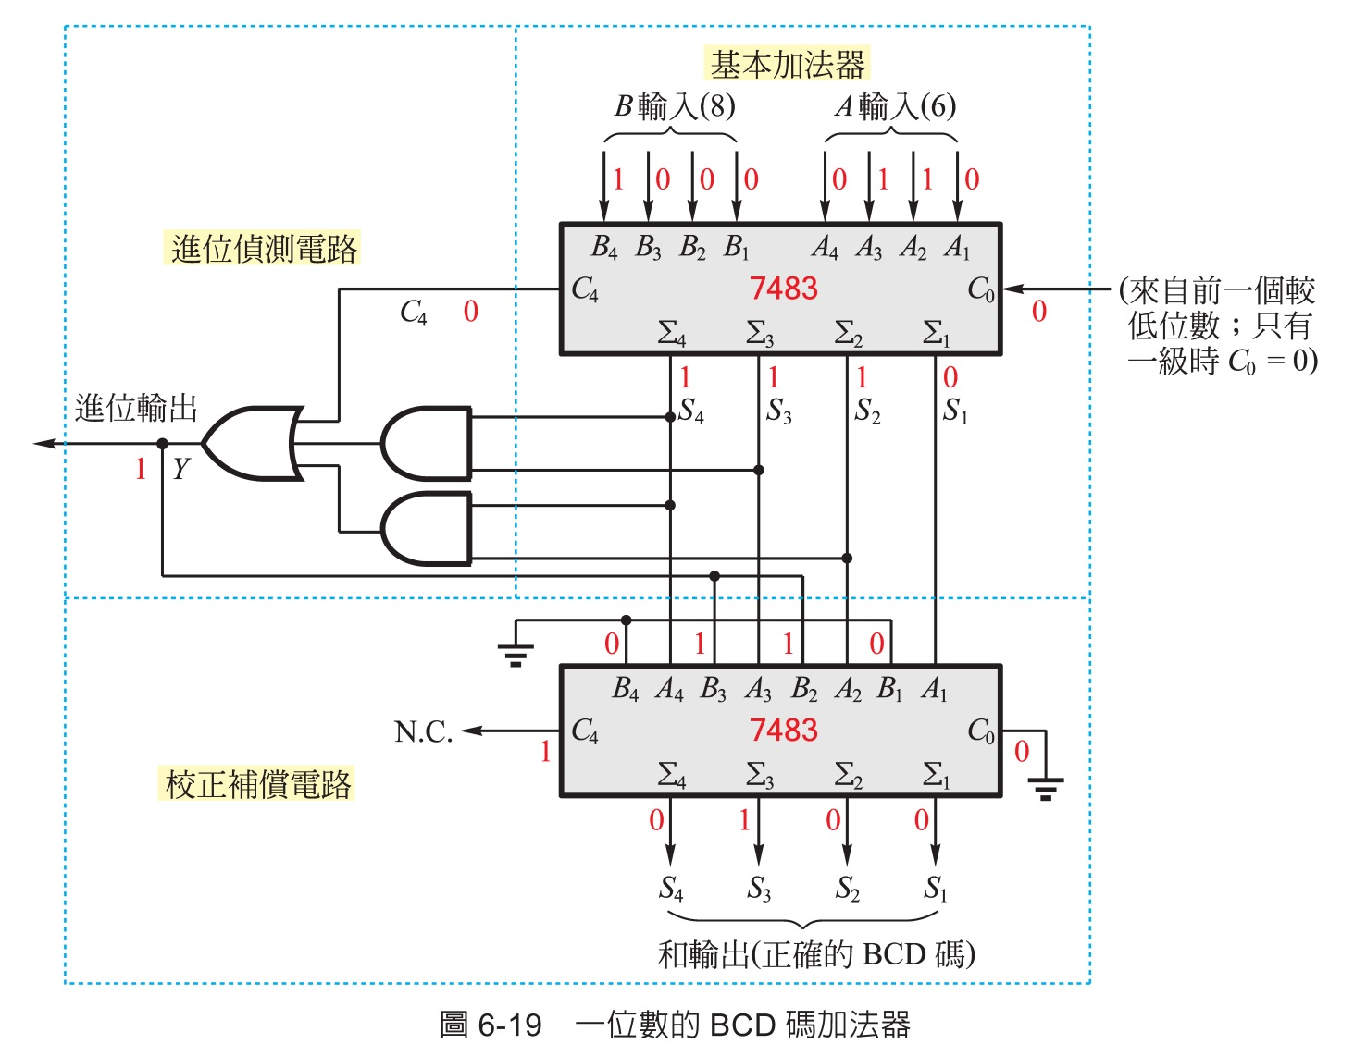

Slide 51
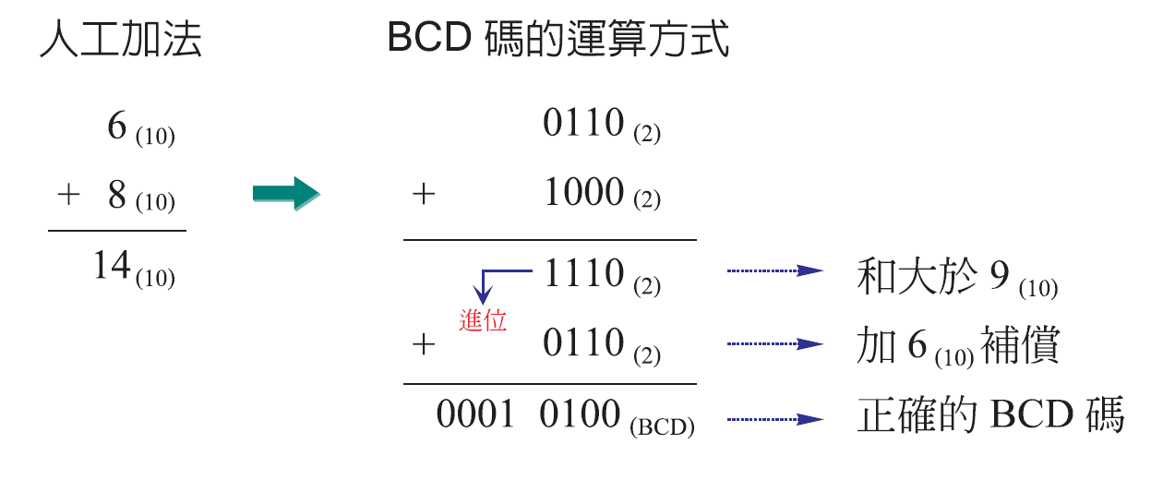

Slide 52
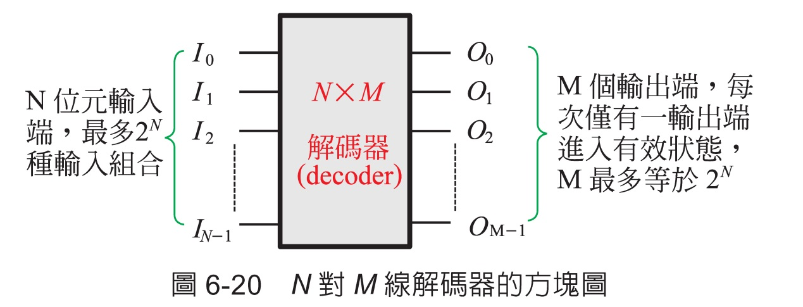
6-5 解碼器
解碼器(decoder) 的功能就是——能將N 位元輸入信號轉換成M 條輸出信號，且每條輸出線僅在其相對應的輸入信號組合出現在輸入端時，才會進入有效狀態(activated state)，也就是與其他的輸出端處於不同的狀態。

Slide 53
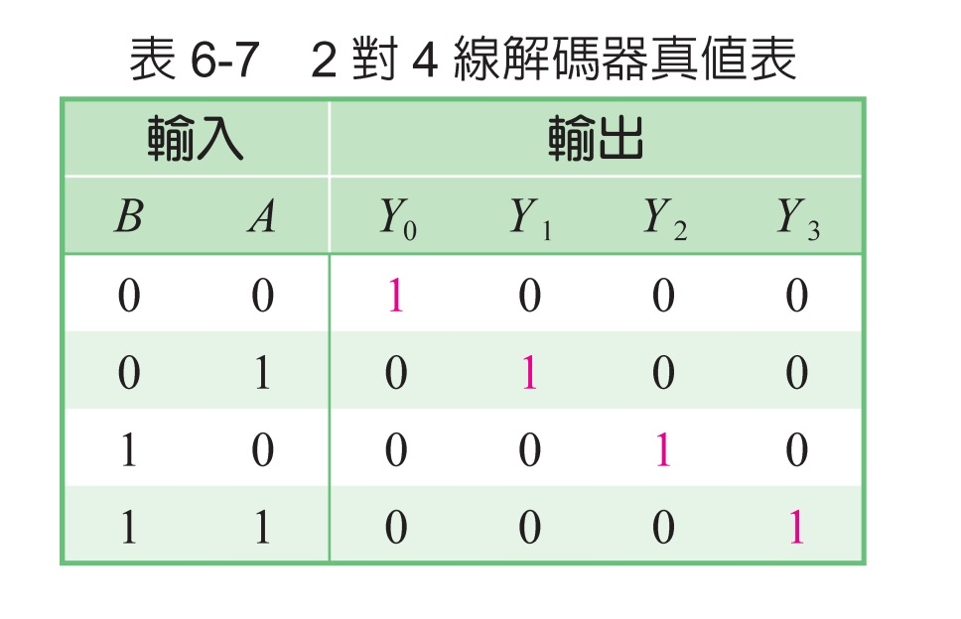
6-5 解碼器
6-5-1 二對四線解碼器

Slide 54


Slide 55
一、致能控制
多數的解碼器IC 在設計製作時，常包含一個或多個致能(enable) 輸入端來控制整個電路(IC) 的動作。

Slide 56


Slide 57

二、解碼器的擴接

Slide 58

圖6-24 74139解碼IC

Slide 59

(續)

Slide 60

6-5-2 三對八線解碼器
圖6-25 74138解碼IC

Slide 61

(續)

Slide 62


Slide 63


Slide 65


Slide 66

6-5-3 BCD 對7 段顯示器的解碼器／驅動器
一、7 段顯示器
一般在電路上常多使用LED( 發光二極體) 為材質的7 段顯示器，可分為共陽極(commonanode) 與共陰極(common cathode) 兩種。

Slide 67


Slide 68


Slide 70

二、BCD 對7 段顯示器的解碼器／驅動器IC
圖6-28 7447解碼IC

Slide 71

(續)

Slide 72


Slide 73


Slide 74

6-6 編碼器
編碼器(encoder) 的動作原理與功能恰與上一節所介紹的解碼器相反；，設有M 個輸入端，每次最多只能有一個有效，此時，在輸出端便有一組相對應的N 位元碼送出(M ≤ )。

Slide 75


6-6-1 八對三線編碼器
8 對3 線編碼器(8×3 encoder)，顧名思義，它有8 條輸入線，3 條輸出線。

Slide 76


Slide 77


6-6-2 矩陣編碼器
一、二極體矩陣編碼器

Slide 78



Slide 79

6-6-3 優先編碼器
優先編碼器(priority encoder)的編碼依優先順序來決定的，當同時有數個輸入端有效時，優先編碼器將以優先權較高的輸入端為編碼的對象。
一、四對二線優先編碼器

Slide 80



Slide 81

二、制式IC 優先編碼器
圖6-36 74147優先編碼IC

Slide 82


Slide 83


Slide 84

6-7 多工器
多工器(multiplexer，簡寫MUX) 或稱資料選擇器(data selector)，本質上是一個電子開關，它能由M 個輸入線中選取一個傳送到輸出上。

Slide 85



6-7-1 M 對1 線多工器

Slide 86


二、四對一線多工器

Slide 87


Slide 88
三、致能( 閃控) 控制
與解碼器IC 相同，大多數的多工器IC 常包含一個致能(enable) 或閃控(strobe) 輸入端來控制電路的動作。

Slide 89


Slide 90

四、多工器的擴充

Slide 91


Slide 92
6-7-2 多工器實現布林式
利用多工器來實現布林式，主要的原因在於可以減少IC 的使用數目及接線的麻煩；而電路只須一個多工器，最多再加上一個反相器即可。

Slide 93


Slide 95


Slide 96


Slide 97


Slide 99


Slide 100

6-8 解多工器
解多工器(demultiplexer，簡寫DeMUX) 或稱資料分配器(data distributor)其動作原理與功能恰與上一節所提的多工器相反；如圖6-44 所示為1 對M 線解多工器的方塊圖與等效開關結構圖，經由N 個選擇輸入端來控制( 選擇) 將輸入信號傳送到M 個輸出端的其中之一，而N 與M 的關係為 ≥ M。

Slide 101


一、一對四線解多工器

Slide 102



Slide 103



Slide 104


Slide 105
二、致能控制
與多工器相同，大多數的解多工器常包含一個致能(enable) 輸入端來控制電路的動作。

Slide 106


Slide 107


Slide 108

三、解多工器的擴充
1. 使用致能輸入端

Slide 109

2. 使用多個解多工器

Slide 110

6-9 比較器
一、一位元的比較器

Slide 111


Slide 112

二、二位元的比較器

Slide 113

三、四位元的比較器

Slide 114

四、制式比較器IC——7485
圖6-54 7485比較器

Slide 115

(續)

Slide 116


Slide 117

6-10 應用實例介紹

Slide 118


Slide 119


Slide 120


Slide 121


Slide 122


Slide 123


Slide 124


